Slide 1

信号与系统
一、系统的分类
二、LTI系统特性

Slide 2
课程目标
掌握系统的基本概念
了解系统的描述方法
掌握系统的基本分类
熟练掌握线性非时变（LTI）系统的判断方法

Slide 3
一、系统定义及描述
系统：是由若干相互联系的单元组成，具有某种功能，用以达到某种目的的有机整体。
电系统
物理系统
按工作状态
非物理系统：社会、人工、自然、神经等系统
系统的描述方法：
数学模型（输入输出方程） 物理模型（框图模型）
非电系统

Slide 4
二、(电)系统分类
可以从多种角度来观察、分析研究系统的特征，提出对系统进行分类的方法。常用的分类有：
连续系统与离散系统
动态系统与即时系统
单输入单输出系统与多输入多输出系统
线性系统与非线性系统
时不变系统与时变系统
因果系统与非因果系统
稳定系统与不稳定系统

Slide 5
1.连续系统与离散系统
连续(时间)系统：系统的激励和响应均为连续信号。
离散(时间)系统：系统的激励和响应均为离散信号。
混合系统：
系统的激励和响应一个是连续信号，一个为离散信号。如A/D，D/A变换器。

Slide 6
2. 动态系统与即时系统
动态系统也称为记忆系统。
若系统在任一时刻的响应不仅与该时刻的激励有关，而且与它过去的历史状况有关，则称为动态系统 或记忆系统。
含有记忆元件(电容、电感等)的系统是动态系统。
否则称即时系统或无记忆系统。

Slide 7
3. 单输入输出系统与多输入输出系统
单输入单输出系统：
系统的输入、输出信号都只有一个。
多输入多输出系统：
系统的输入、输出信号有多个。

Slide 8
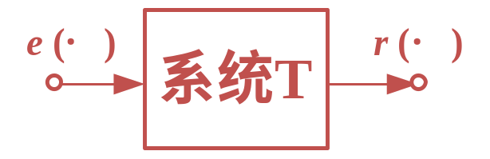
4. 线性系统与非线性系统
线性系统：指满足线性性质的系统。
线性性质：齐次性和可加性
齐次性：
r(·) = T[ e (·)]
e(·) → r(·)
e(·) →r(·)
a e(·) →a r(·)
可加性：
e1(·) →r1(·)
e1(·) +e2(·) →r1(·)+r2(·)
e2(·) →r2(·)
综合，线性性质：
ae1(·) +be2(·) →ar1(·)+br2(·)

Slide 9
动态系统是线性系统的条件
动态系统不仅与激励{ e (·) }有关，而且与系统的初始状态{x(0)}有关。 初始状态也称“内部激励”。
①可分解性： r(·) =r_{zs}(·) + r_{zi}(·)
②零状态线性：
T[{ae₁(t) +be₂(t) }, {0}] = aT[{ e₁ (·) }, {0}] +bT[{ e₂ (·) }, {0}]
③零输入线性：
T[{0},{ax₁(0) +bx₂(0)} ]= aT[{0},{x₁(0)}] +bT[{0},{x₂(0)}]
r (·) = T [{ e (·) }, {x(0)}]，
r_{zs}(·) = T [{e(·) }, {0}]， r_{zi}(·) = T [ {0}，{x(0)}]
举例

Slide 10
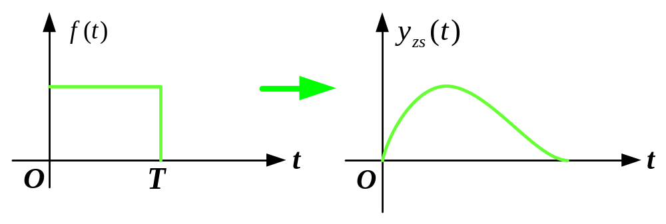
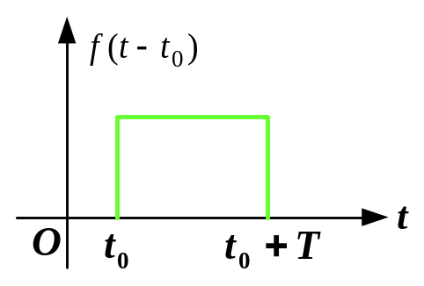
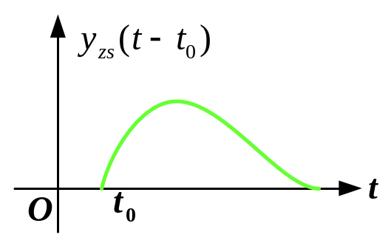
5. 时不变系统与时变系统
时不变系统：指满足时不变性质的系统。
时不变性（或移位不变性） ：
e(t ) → r_{zs}(t )
e(t - t_{d}) → r_{zs}(t - t_{d})
举例
直观判断方法：
若e(·)前出现变系数，或有反转、展缩变换，则系统为时变系统。

Slide 11
6. 因果系统与非因果系统
因果系统：
指零状态响应不会出现在激励之前的系统。
即对因果系统，当t < t0 ，e(t) = 0时，有t < t0 ，rzs(t) = 0。
判断方法
输出不超前于输入。
举例

Slide 12
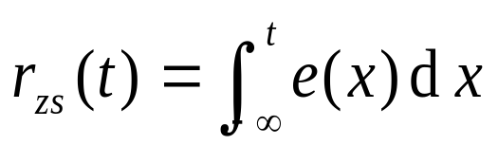
7. 稳定系统与不稳定系统
一个系统，若对有界的激励e(.)所产生的零状态响应r_{zs}(.)也是有界时，则称该系统为有界输入有界输出稳定，简称稳定。即 若│e(.)│<∞，其│r_{zs}(.)│<∞ 则称系统是稳定的。
如r_{zs}(k) = e(k) + e(k-1)是稳定系统；而 是不稳定系统。

Slide 13
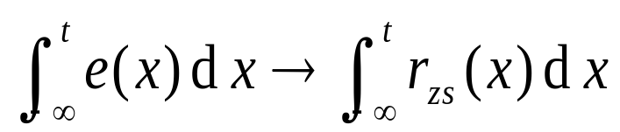
三、LTI系统特性
本课程重点讨论线性时不变系统(Linear Time-Invariant)，简称LTI系统。
① 微分特性：
若e(t) → r_{zs}(t) ，则 e’(t) → r ’ _{zs} (t)
② 积分特性：
若e(t) → r_{zs}(t) ，则
综合举例

Slide 14
小结
本节课我们主要讨论了
（1）系统的定义及表述
（2）系统的分类
（3）线性时不变系统的判定（考点）
课后作业
习题：1.8

Slide 15
预习
下节课我们将要讨论LTI系统的分析方法，请提前学习
（1）给定一个连续电路系统如何写出对应的微分方程（动态电路的欧姆定律）；
（2）给定一个连续电路系统如何画出对应的框图模型（参考第五章第5.9节“线性系统的模拟”中二阶系统的时域模拟框图）；
（3）请思考：微分方程与框图之间的对应关系。

